Slide 1
2024夏AGS中間発表
2216010 中田 夢羽

Slide 2
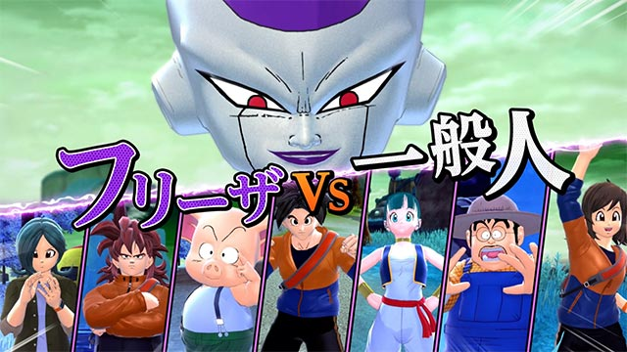
なにパクったの？
ドラゴンボールザブレイカーズ
三人称視点
1v複数の鬼ごっこゲーム
逃げる側は、鬼に捕まらないように鍵を集めて脱出
鬼は、鍵が集まる前に逃走者を全員捕まえる(殺す)

Slide 3
Notes:
終わったのが52％で、
ステージは労力多め
プレイヤーはほぼ終わらせたので残り軽め
パッドは今日川野先生が解説してくれるとのことなので、終わったも同然
頼りにしております

Slide 4



おわった作業
とりあえずゲームを形にする為の作業ばかりで、今なら何をアピールするかと言われると悩ましい…。
キャラクター制御
カメラ制御
弾の制御
・移動やジャンプ、攻撃など
STATEに応じた動作
・他オブジェクトとの衝突処理
・基本的なカメラ移動
・マウスでの回転操作
・プレイヤー追従
・ステージと衝突すると手前側へ
・画面の中心に向かって弾が飛ぶ
・敵が一定範囲内に見えてる時は
敵に向かって飛ぶ
Notes:
ゲームを形にするための作業ばかりだったので、現在時点で何を企業にアピールしますか、というのがとても僕には厳しい質問でした。あとで解説します。
カメラを操作して見せるなら、カメラとステージの衝突判定はレイダーの顔側からカメラを下に下げること！バグがバレづらい！

Slide 5


おわってない作業
ゲームをよりゲームらしくする作業と、大ボス「P2P通信に対応させる」作業が残っている。
まだまだキャラクター制御
ステージ制作
インターネット通信の対応
・アニメーションブレンド処理
・逃げる側で出来ることの追加
今のままでは逃げる側の自由度が低い
・ストレスなく動き回れるように
・1プレイの時間と広さの塩梅を
ちょうどよく
・正直全くやりたくない
・全く分からん状態からスタート
…余裕を持って勉強時間を確保してあるけど、さっさとやるに越したことはない
・まずゲームシステムが出来てないと
ネット対応する意味がないので、
前提条件をさっさとクリアする

Slide 6
このゲームのウリ(現在)
現時点でのゲームのウリについては、
もし今企業の方が来られて、なんか面白い実装見せてよって無茶振ってきたとしたらなんの実装を
見せるか、という解釈をしました(まだウリにしたいとこなんて手つけてないよ！っていうのはおいといて。)
僕がもしなにかを見せるなら、今のところはカメラの実装を見せたいと思います
現在実装した点
・マウスでの回転に対応
・Stageとのあたり判定があって、当たったら追従対象に寄る
・特定のプレイヤーStateで寄ったり引いたり
・弾が、カメラの中心方向に向かって飛んでいく
Notes:
カメラを操作して見せるなら、カメラとステージの衝突判定はレイダーの顔側からカメラを下に下げること！バグがバレづらい！

Slide 7


このゲームのウリ(最終的に…)
本番のAGSに向けた最終的な面で「ウリ」について考えるなら、
人事の方に向けた目で見ただけであっ凄い！って分かるウリと
現場の方に向けた一緒に働きたいと思わせるようなコーディング技術などのウリが必要だと思います。
なので…
「見た目のウリ」→シェーダやEffecseerを活用して、実際は中身が80％ハリボテでも
凄そうに見える視覚効果を攻撃や弾などに追加する
今まで作ったシェーダを追加するだけでも中々の見た目になると思う
「現場へのウリ」→この間教えて頂いたメンバ関数ポインタの使用を練習して、
なんとかリファクタリングを完遂させるか、
その技術を用いてこんな風にリファクタリングしたいですと
使いたい技術の中身を説明できるようになっておく

